Slide 1
VÝROBA OCELI
Černá Natalie

Slide 2
CO JE OCEL?
Slitina železa a uhlíku
Malý obsah uhlíku- je pevná a tvárná
použití: stavebnictví, doprava a stroje

Slide 3
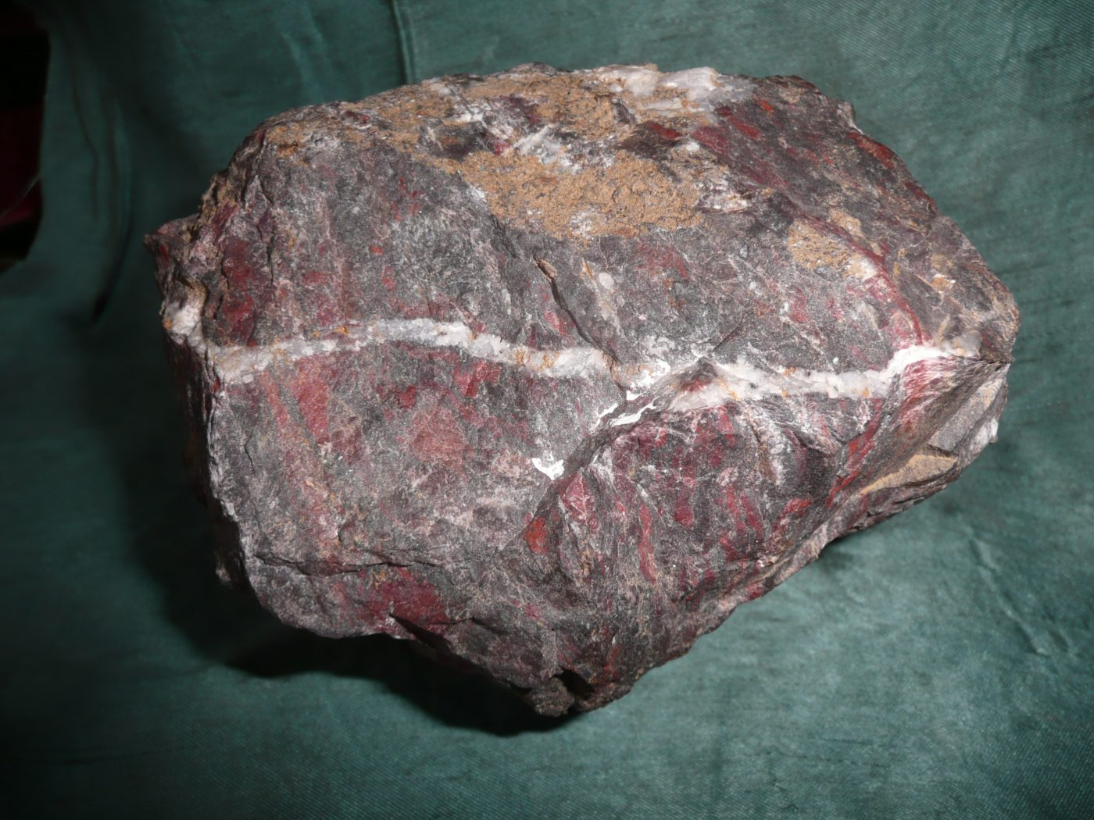
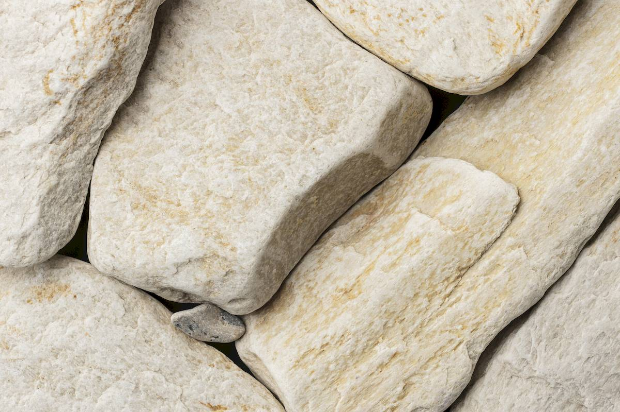
Z ČEHO SE VYRÁBÍ?
Železná ruda-obsahuje železo
Koks-palivo, které dodává teplo
Vápenec-pomáhá odstranit nečistoty

Slide 4
VÝROBA OCELI
Ze surového železa se odstraní přebytečný uhlík a nečistoty
Konvertor nebo elektrická pec
Přidávají se další prvky (chrom, nikl)-lepší vlastnosti

Slide 5
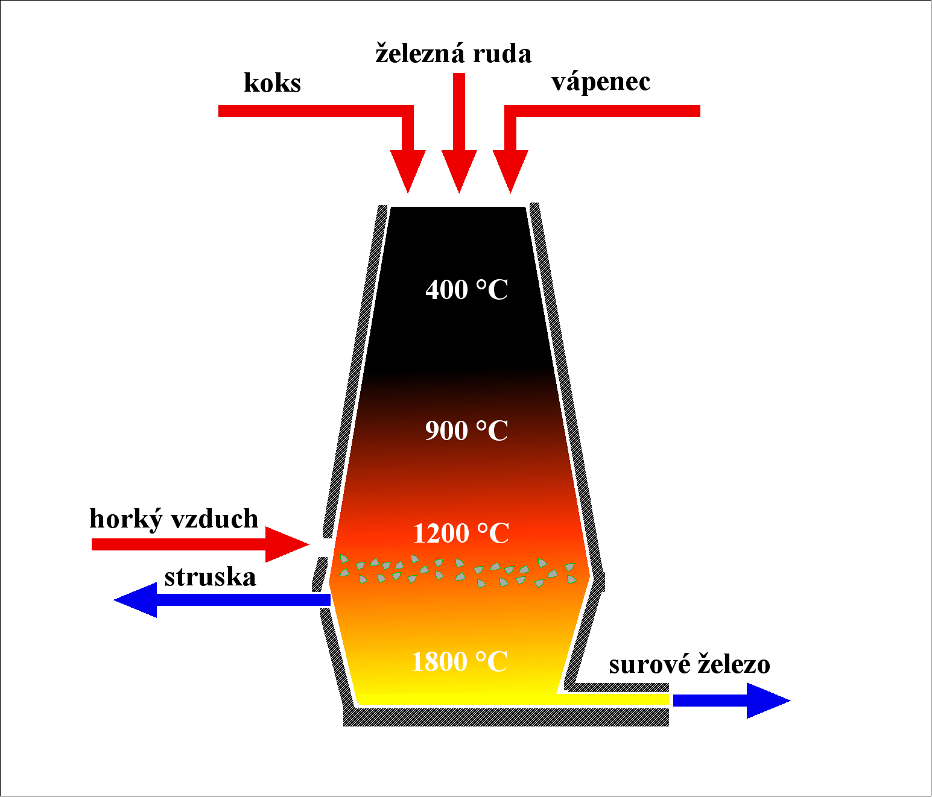

Slide 6


DĚKUJI ZA POZORNOST

